Slide 1




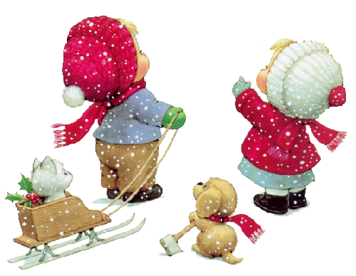







Février
Juillet
Janvier
Bonne Année
2023
Et
BIENVENUE
A
Septembre
Novembre
Adieux
2023
Avril
2022
Décembre
Octobre
Juin
Mai
Mars
Août

Slide 2






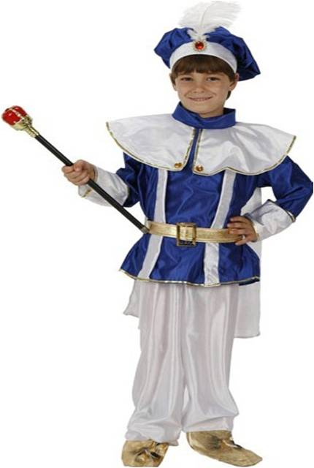


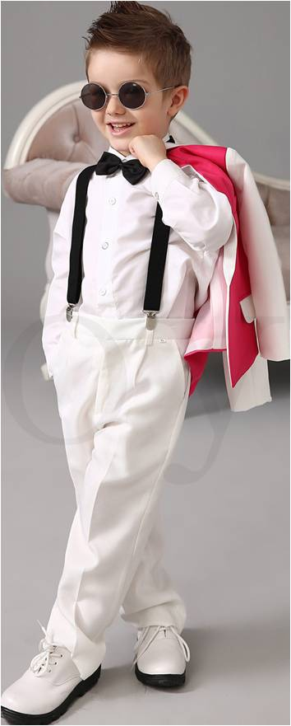

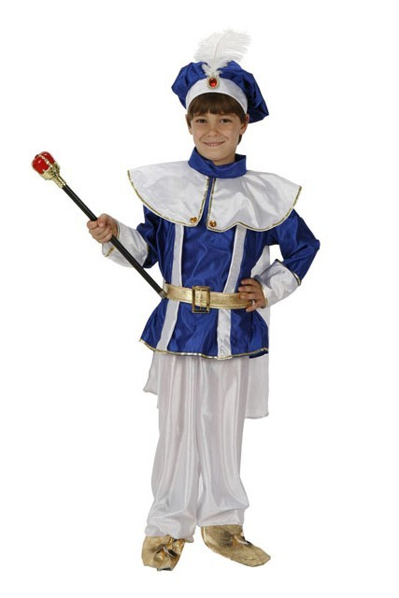



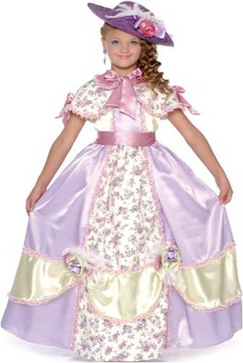

Slide 3



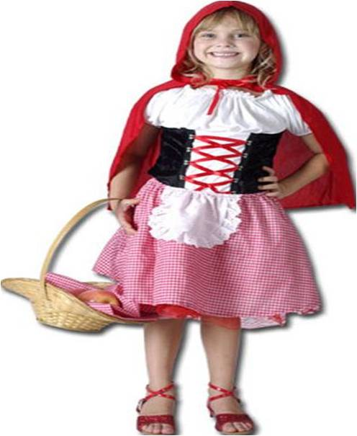
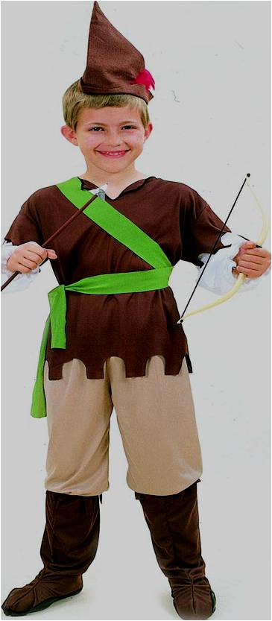


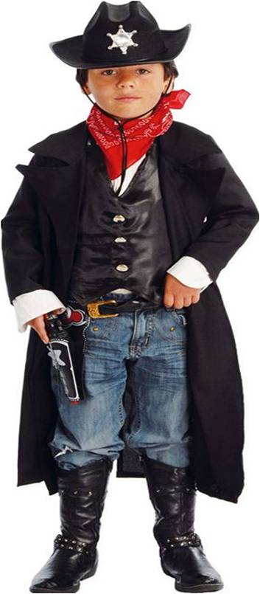
Que cette Année
Qui s’annonce
Soit messagère de paix:
de bonheur
et de sérénité

Slide 4


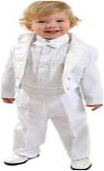


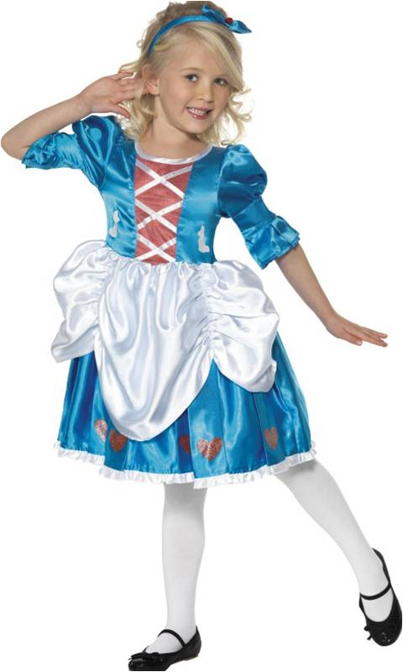
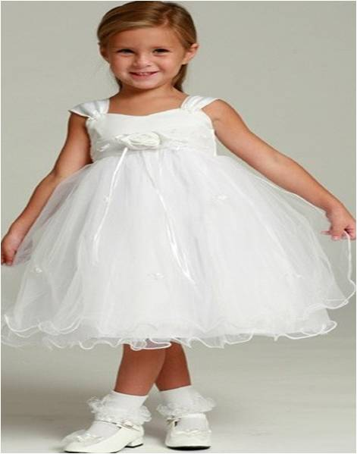
Portons un toast
pour une Année
de chance , succès,,
bonheur et santé !

Slide 5


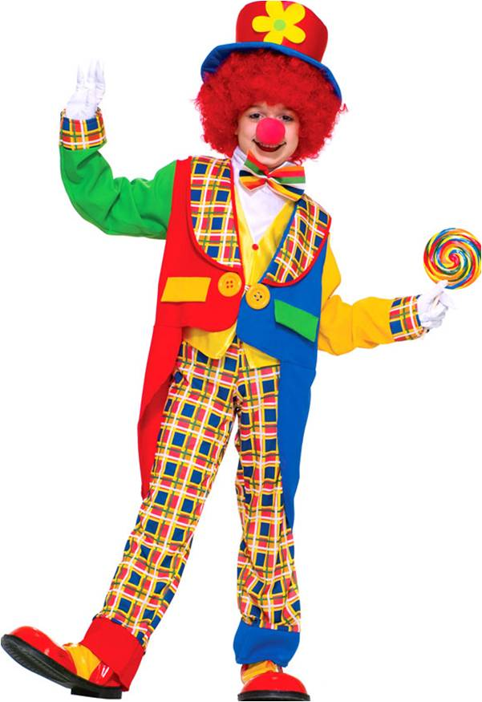
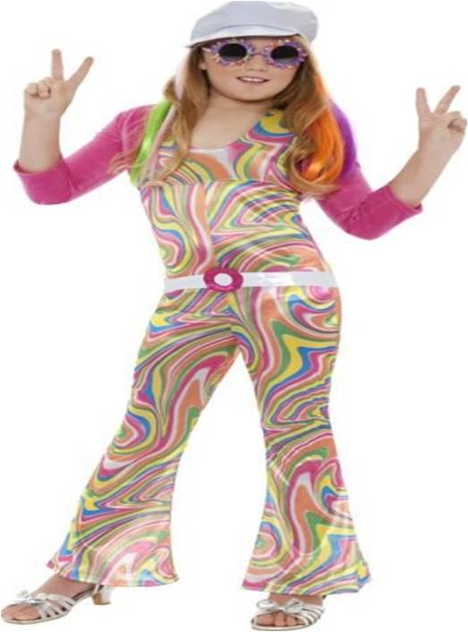
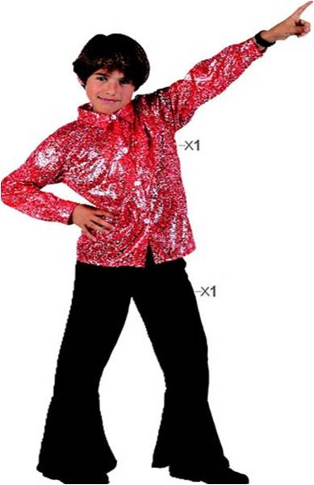


Slide 6


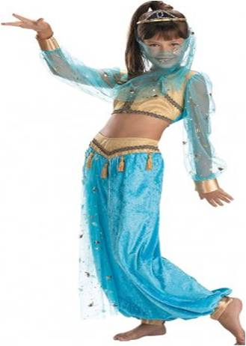
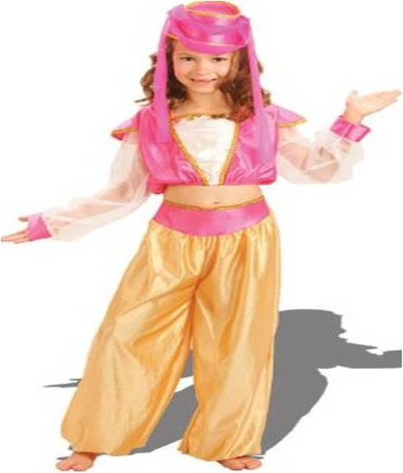
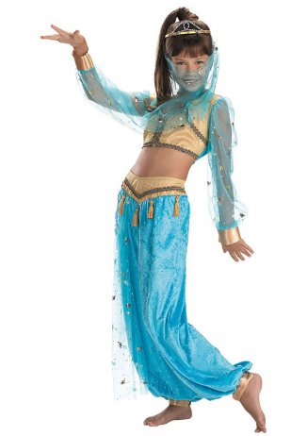

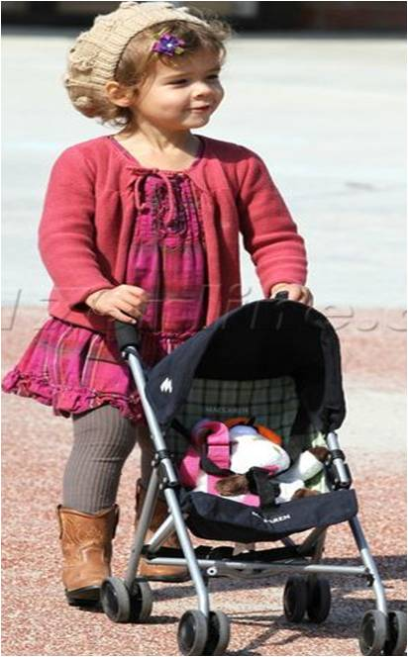
Je vous souhaite
-1an d’Allégresse,
-12 mois de Plaisir,
-52 semaines de Bien-être,
-365 jours de Chance,
-8760 heures de Succès,
-525 600 minutes d’Amour,
-pour un total 31 526 000
secondes de Bonheur !
Excellente Année

Slide 7

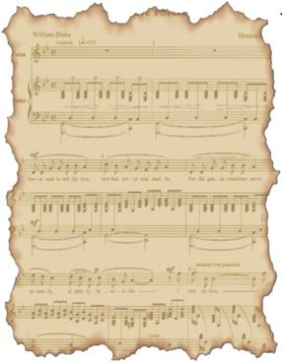

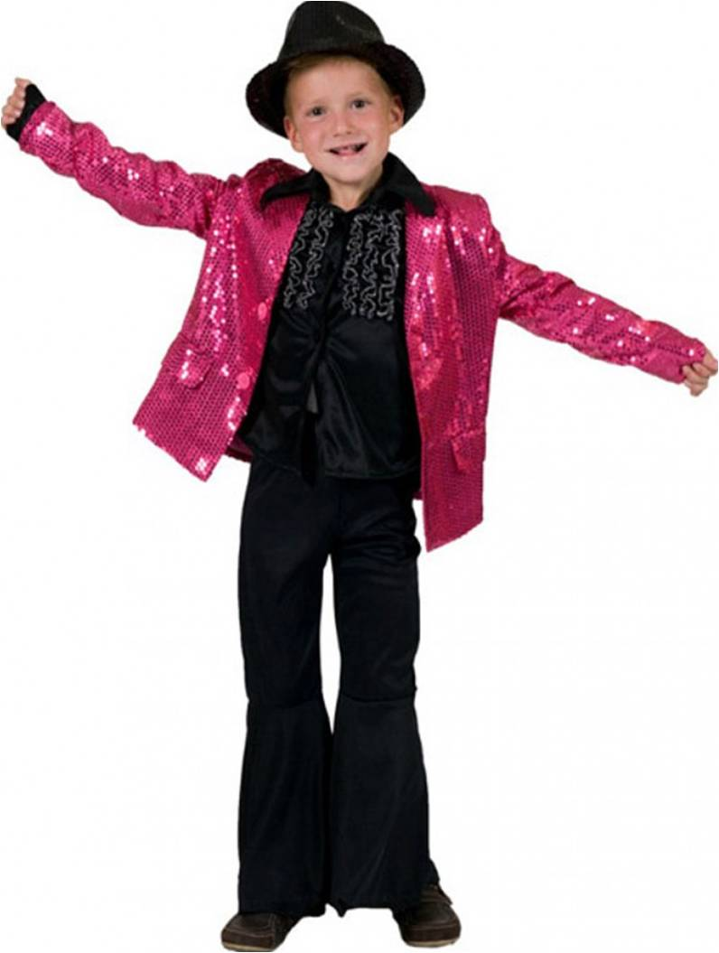


Meilleurs vœux
de bonheur
Pour une année en or
De la joie
en toutes occasions,
Une bonne santé
en toutes saisons,
de la chance,
en quantité……
Telle est la règle d’or
pour une
Bonne Année

Slide 8








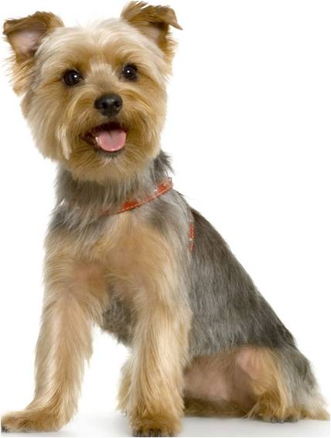

Mireille

Slide 9


Je fais partie des 200 créateurs de PPSMANIA, tous bénévoles.
http://ppsmania.fr
Clic gauche pour arrêter

